Slide 1
Міністерство освіти і науки України відділ освіти Монастириської Райдержадміністрації Всеукраїнський рух учнівської молоді «Моя Батьківщина – Україна» Напрям «З попелу забуття »
Тема дослідження: «Не пізнана історія мого села»
Підготували члени експедиційного загону Задарівської ЗОШ I-III ст.
Задарів 2016

Slide 2
Список членів експедиційного загону Задарівської ЗОШ I-III ст.
1. Батіч Христина Ігорівна 11 клас. Збір археологічних відомостей
2. Білобровко Дмитро Петрович 11 клас. Оформлення проекту
3. Гамій Надія Михайлівна 11 клас. Збір матеріалів періоду XIII- XVI ст.
4. Духняк Оксана Михайлівна 11 клас. Збір матеріалів XVII - XVIII ст.
5. Качорак Павло Васильович 11 клас. Оформлення проекту.
6. Климецький Микола Степанович 11 клас. Фотограф.
7. Недільська Марія Василівна 11 клас. Збір матеріалів XIX ст.
8. Скрипник Оксана Василівна 11 клас. Збір матеріалів XX ст.
9. Ботюк Сергій Степанович 9 клас. Оформлення проекту.
10. Козьора Вікторія Миколаївна 9 клас. Робота з архівними документами.
Мета пошуково-дослідницької діяльності: повернути забуті сторінки історії с. Красієва Монастириського району. Сприяти національно-патріотичному вихованню учнівської молоді.

Slide 3
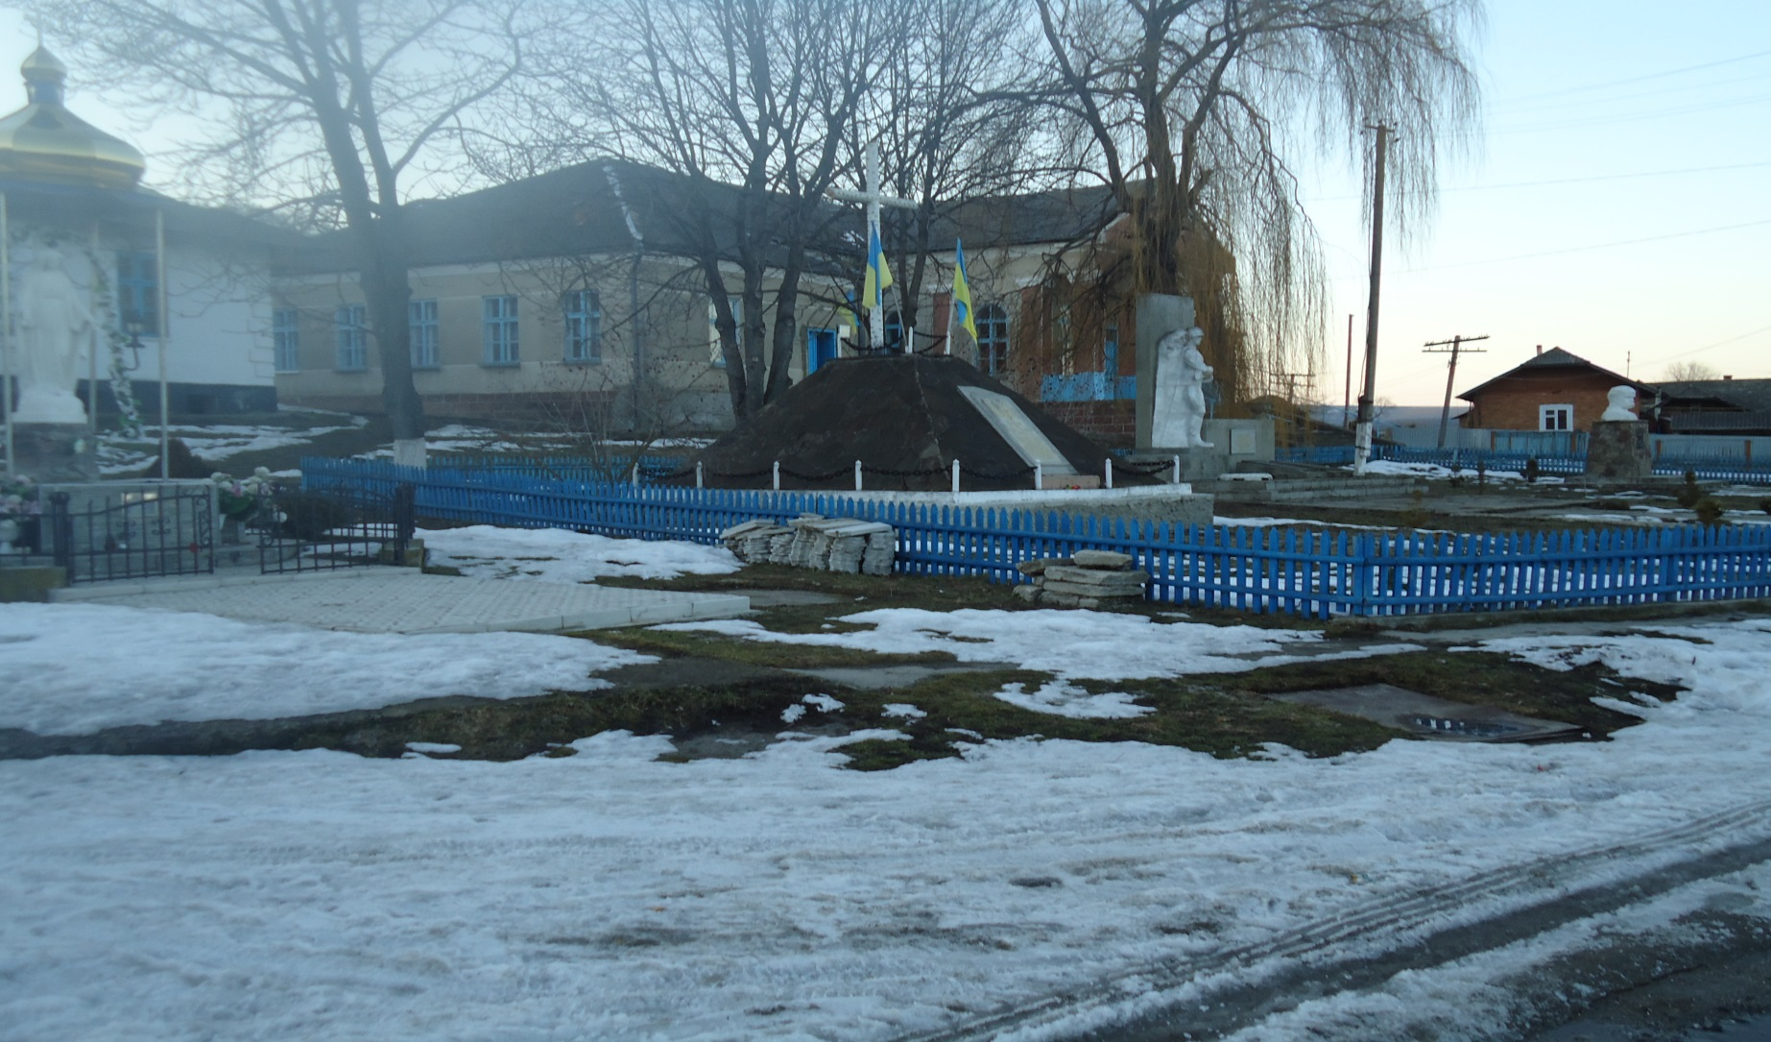
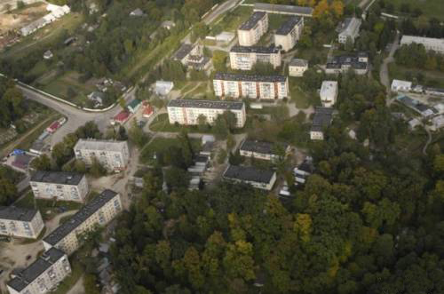
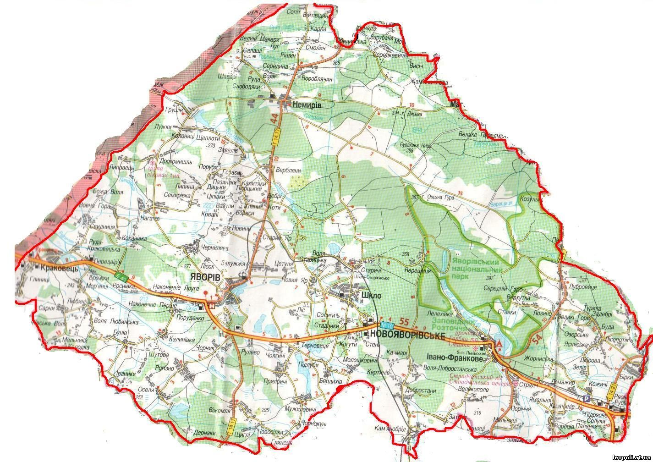
На південному заході Тернопільщини, в центрі Монастириського району над річкою Золота Липа розташоване село Красіїв.
с.Старичі

Slide 4
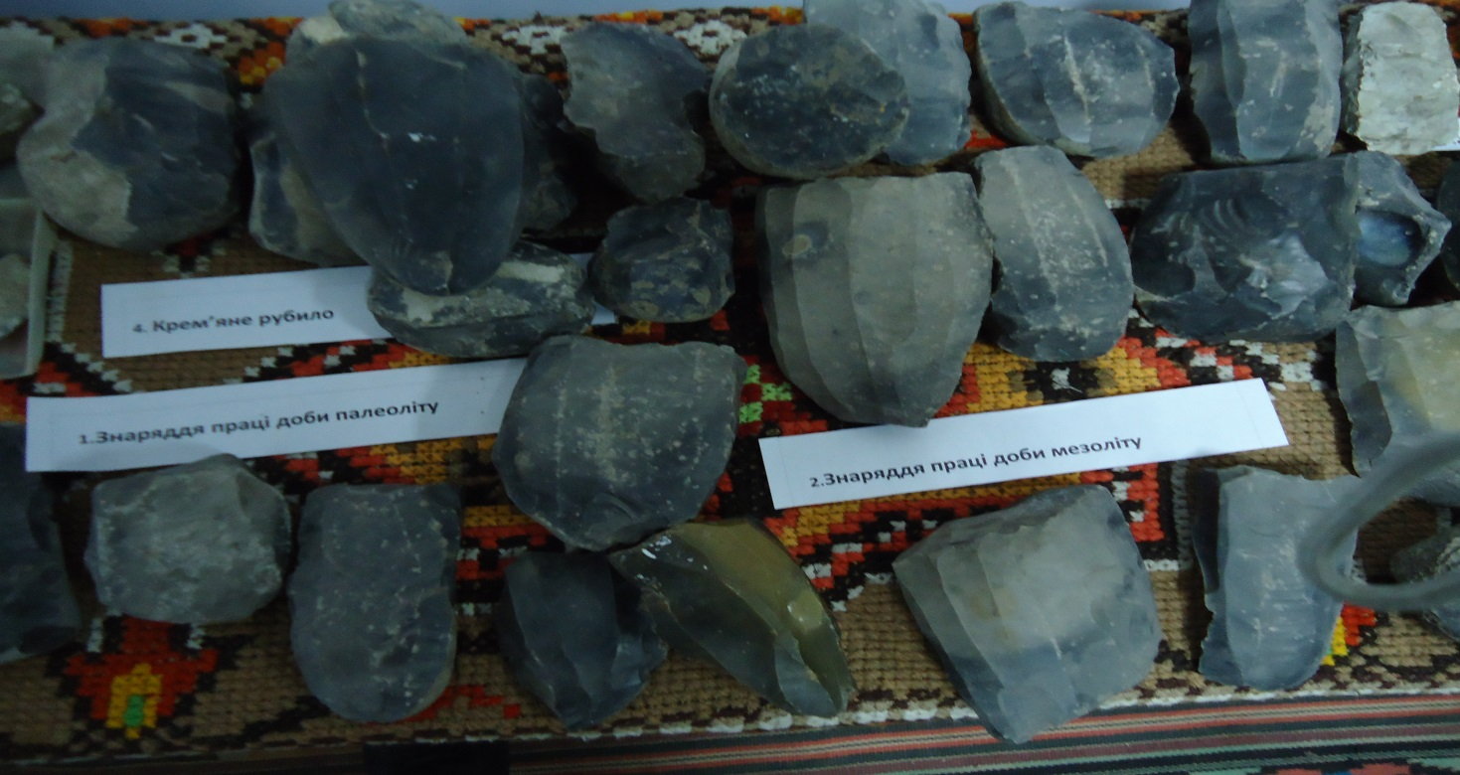
Заселення теренів села Красіїв розпочалося ще в добу пізнього палеоліту (стародавнього кам’яного віку) 40 тис. років тому. Перші мешканці зупинилися в долині річки Золотої Липи. Стоянку первісних людей виявив і досліджував у 1932-35 рр. Археолог Юрій Полянський. Знайдені крем’яні знаряддя праці.

Slide 5
Членами експедиційного загону Задарівської ЗОШ I-III ступенів, археологічною секцією туристсько – краєзнавчого клубу «Спадщина» проведено археологічну розвідку стоянок доби пізнього палеоліту та мезоліту, зібрано поверхневий матеріал археологічних артефактів.
Період неоліту VI – IV тис. до н. е. представлений на території с. Красіїв удосконаленими знаряддями праці, відбувається перехід до землеробства і скотарства. Зростає чисельність населення. Вдосконалюється техніка виготовлення знарядь праці. На полях урочища «Від Коростятина» виявлено кременярську майстерню по виготовленню знарядь праці. Поряд із макролітами виявлені вдосконалені мікролітичні знаряддя праці, скребки, ножеподібні пластини.

Slide 6
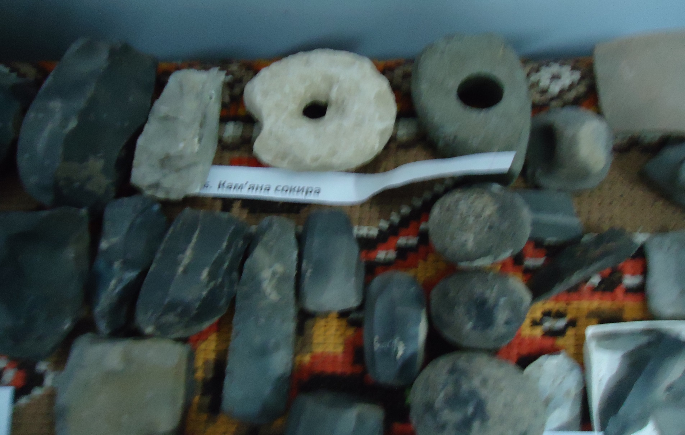
Знаряддя праці доби неоліту знайдені членами археологічної секції.

Slide 7
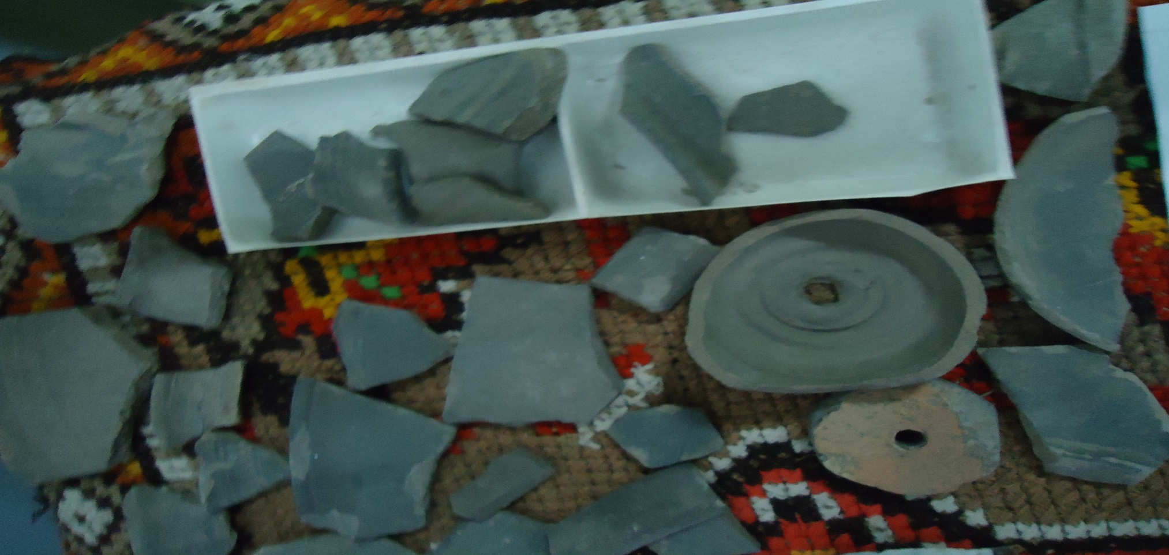
Неолітична епоха представлена поселенням культури лінійно стрічкової кераміки на правому березі річки Золота Липа в с. Красіїв. Перші землероби на території нашого краю, 5 тис років до н. е.

Slide 8
Епоха бронзи 2 тис. р. до н. е. представлена в селі Красіїв комарівсько-тшинецькою культурою. В околицях Красієва урочище «Сасів» знайдено скарб бронзових виробів, культура ноа, який досліджували львівський археолог Конопля та польський археолог з Жешува Чопек. Виявлено археологічну пам’ятку культури Фракійського гальштату. Знайдено бронзовий меч та серпи виготовлені з бронзи.
Ранній залізний вік на території краю представлений черняхівською культурою II-IV ст. н. е.

Slide 9
У 1848 році в с. Красіїв знайдено скарб срібних римських монет I-II ст. від Нерона до Комода в кількості понад 3 тис. монет, що свідчить про розвиток торгівлі населення нашого краю з римськими провінціями. У VIII-X ст. на території сучасного села Красіїв знаходилося поселення білих хорватів, та давнє городище IX-XIII ст. в урочищі «Лужок» зруйноване навалою монголотатарів. З кінця XI століття наш край входить до Теребовельського а на початку XII ст. Галицького князівств. В XIII ст. входив до складу Галицько-Волинської держави. На початку XIV ст. була заснована парафія яка належала до Галицької єпархії Галицької митрополії. За легендою с. Красіїв засноване у 80-х роках XIII ст. назва походить від першопоселенця Красія. За церковними записами у 1308 році в Красієві було 120 дворів.

Slide 10
Моє село в XIV-XVIII ст.
У 1349 році територія нашого краю була захоплена польським королем Казимиром III і увійшла до складу його маєтностей. У 1464 році польський король своєю грамотою надав Красіїв у володіння магнатам Бучацьким за вірну службу Польській короні. Таким чином Письмова згадка відомостей про село Красіїв припала на 1464 р.. В 1490 -1492 рр. жителі с. Красіїв були учасниками селянського повстання в Галичині під проводом Мухи і Борула. З 1569 року с. Красіїв перебуває в складі Речі Посполитої. На 1580 рік припадає будівництво другої церкви в с. Красіїв.
За даними Церковних записів громада с. Красієва на 1582 рік мала 180 мешкальних дворів в яких проживало 760 осіб українців, 18 поляків та 5 жидів.

Slide 11
З XVI ст. село Красіїв належить до Галицького староства Галицької землі Руського воєводства з центром у Львові. Із загарбанням наших земель польськими феодалами запроваджувався тяжкий соціальний і національний гніт. Польські магнати почали закріпачувати селян. Спочатку було обмежене право переходу селян, а з 1505 року це право скасували зовсім. Вводилася панщина та оброк. Запроваджувалося фільваркове господарство. У 1588 році литовським статутом селяни позбавлялись будь-якого права власності на землю. У 1615 році власником земель в Красієві стає Стефан Потоцький. Безжально нищили в той час розвиток продуктивних сил нашого краю татарські і турецькі набіги. Вони нищили і палили все на своєму шляху, а людей забирали в неволю. В результаті нашестя орди гальмувався розвиток краю.

Slide 12
Зруйноване село відроджувалося повільно. Особливо руйнівним був напад на Красіїв 1607 року. Татари зрівняли село з землею. Згоріла церква. Тривалий час біля села в долині р. Золотої Липи стояв татарський обоз від чого і походить назва урочища «Обозисько». В резльтаті війни між Річчю Посполитою і Османською імперією в 1620 – 1621 рр. Жителі села стали учасниками битви під Хотином. 1629 року татари знову пройшлися нашою землею, Красіїв зазнав руйнувань. Підчас Національно-визвольної війни під проводом Б. Хмельницького (1648-1657 рр.) через село Красіїв походили загони Семена Височана.

Slide 13
В 1664 році руйнівні польсько-турецькі війни, постійні напади турків і татар, реквізиції та постої польських військ вкрай розорили село. На той час в селі налічувалося 105 дворів. Наприкінці XVII ст. до Красієва переселяють селян із Самбірщини та гірських сіл Солотвинського староства. За переписом 1724 року в Красієві налічувалося 70 тяглових господарств, З них 7 мали по одному волові, 55 по 2 воли. 7 по 4 воли. Крім того було 11 піших господарств. Змушені були відробляти на користь фільварку по 2 дні панщини на тиждень від півланового наділу, по 3 толоки, зажинки, обжинки, зборки та обкоски. Селяни ремонтували дороги і греблі, відбували по черзі нічну і денну варту, вносили податки натурою. В середині XVIII ст. розпочинається відродження села Красіїв.

Slide 14
Красіїв за часів Австро-Угорського панування.
В наслідок першого поділу Речі-Посполитої в 1772 році с. Красіїв переходить до складу Австрійської імперії. На захоплених землях австрійці утворили нову адміністративно-територіальну одиницю імперії – «Королівство Галичини і Лодомерії». Австрійський уряд поділив землі Галичини на 19 округів, село Красіїв належало до Станіславської округи, яка ділилася на домінії. Красіїв входив до домінії в с. Задарові. 1789 року було скорочено панщину для безземельних селян. За Йосифинською метрикою земельний кадастр в1787 році для Красієва становив 2199 моргів орної землі, 2360 моргів городів, пасовища та 3064 морги лісу. Середня врожайність 11,1 корця з морга. Морг 0,59 ара.

Slide 15
Землі фільварку належали Стефану Агапсовичу. Крім виконання повинностей дідичу, селяни змушені були відробляти прямі й непрямі податки, державні шарварки, постачати підводи для віійська. Служити в австрійській армії. Жорстока експлуатація призводила селянські господарства до повного занепаду. З 1838 року на наших територіях вирували селянські бунти, почастішали подання скарг, втечі селян, потрави панських посівів і лук, вирубування лісів розправи над сільською старшиною, підпали панських садиб, гуралень. Селянські виступи відбувалися в Задарові, Красієві, Усті-Зеленому, Коропці, Товстобабах (Високе), Дрищеві (Підлісне). 22 квітня 1848 року на Великдень було оголошено народу цісарський патент про ліквдацію панщини в Галичині. В червні 1848 року відбулися перші вибори до аввстрійського парламенту. Від Станіславської округи куди входив Красіїв
Послом був обраний голова окружної Руської ради в місті

Slide 16
Станіславі отець Григорій Шашкевич, який твердо обстоював інтереси Українського народу. Згідно з інформацією «Географічного словника» Красіїв з 1867 року входить зі своєю громадою до Бучацького повіту.
У 1864 році в Красієві побудована нова церква, дзвіниця з дубового бруса. Розмальовував її церковний маляр Іван Панькевич. У 1868 році громада села побудувала резиденцію для священика. У 1870-х рр. під впливом священика в селі Красіїв розпочалася кампанія проти пияцтва, було засноване Молоде братство церковне.
У 1896 році в Красієві побудована нова школа, засновано читальню товариства «Просвіта». Серед населення поширювалась газета «Галицько-руський вісник» яку видавав австрійський уряд, відігравала позитивну роль у поширенні загальноосвітніх знань на селі. У 1900 році були створені товариства «Січ», «Сільський господар»,

Slide 17
Кооператив «Добра воля». Щоб застрахувати своє майно від вогню селяни вступали у страхову компанію «Дністер». У 1902 році жителі с. Красіїв прийняли участь в хліборобському страйку. З 1906 року розпочинається боротьба за виборче право, участь населення в масових вічах. В 1910 році у с. Красіїв побудовано двоповерховий Народний дім в якому знаходилися читальня «Просвіти» та «Споживча кооператива». В березні 1914 року з ініціативи читальні в Красієві було масово відзначено ювілей 100–річчя з дня народження українського поета, національного пророка Т. Г. Шевченка. Перша світова війна яка розпочалася в серпні 1914 року перешкодила діяльності товариств. До легіону Українських Січових Стрільців з Красієва добровільно вступило 8 осіб. В австрійську армію було мобілізовано 142 чоловіки. Село зазнало руйнувань коли фронт проходив по Золотій Липі.

Slide 18
Наш край в складі Західно-Української Народної Республіки
В жовтні 1918 року відбулися вибори до Української Національної Ради, послами від Бучацького повіту були обрані Михайло Плиска із Задарова, Ілько Максимів з Коропця. У листопаді 1918 року у селі встановилася влада ЗУНР. Підчас оборони Львова від поляків загинув січовий стрілець житель Красієва Тримбалюк Микола Пилипович. Створюється Українська Галицька Армія, в її ряди вступило 118 осіб. В ході Чортківської Офензиви під Дараховом в бою загинув Патрак Микола Семенович. З кінця липня 1919 р. село Красіїв окуповане польськими військами армії генерала Галлера. Під польською окупацією Красіїв знаходився до 18 вересня 1939 року. Населення чинило спротив польській владі, бойкотувало її розпорядження.

Slide 19
В 1932 році у Красієві було засновано осередок Організації Українських Націоналістів до якого входило 18 осіб. Діяльність Просвіти та інших товариств спрямована на національне відродження села викликала польську Пацифікацію. 18 вересня 1939 року в Красіїв вступили війська Червоної армії. Розпочалася радянізація. У 1940 році було засновано колгосп ім. Молотова. Репресій з боку радянської влади зазнали член ОУН вчитель Слобода Іван Михайлович, Сивоник Петро Васильович, депортовано було 18 сімей. 22 червня 1941 року рорзпочалася німецько-радянська війна. На фронт було мобілізовано 16 осіб. 4 липня 1941 року с. Красіїв було окуповане німецькими військами. Встановився окупаційний нацистський новий порядок. Розпочалися репресії проти населення.

Slide 20
У 1943 році розпочинається боротьба УПА з німецькими окупантами. На початку грудня 1943 року на станції Коростятин відбувся бій сотні УПА «Сірі вовки» під командуванням «Бистрого» з німцями. Після бою сотня «Сірі вовки» розташувалася табором в лісі на околиці с. Красіїв. В складі куреня «Бистрого» воювали жителі с. Красіїв Воронюк Степан Петрович, псевдо «Морозенко»та Тримбалюк Степан Степанович, псевдо «Перкун», загинув в бою з німцями у 1944 році біля села Конюхи. Наприкінці липня 1944 року Німецьких окупантів змінили більшовицькі окупанти. Знову відновилися репресії, був заарештований надрайонний провідник ОУН Кухар Степан Григорович, псевдо «Провісник». У вересні 1944 року відбувся бій сотні УПА «Тура» з військами НКВС, загинуло 12 наших земляків.

Slide 21
Трагедія Села Красіїв
8 листопада 1944 року на околиці с. Красіїв боївка «Яреми» здійснила напад на Радянський парт актив з охороною НКВС, в бою загинуло 9 осіб, 3 поранені, решта врятувались втечею. 13 листопада 1944 року біля с. Красіїв повстанці вступили в бій з великою групою НКВС, стрибків та партійного активу. Вбили заввідділом РК КП(б)У Грицуна, 8 солдатів НКВС та 11 стрибків поляків. За цей бій село було піддане каральній акції. 17 листопада 1944 року с. Красіїв оточила оперативна група НКВС, районний актив, польські стрибки, батальйон 281 стрілецького полку. Розпочався відкритий грабунок, вбивства та підпал села. Згоріло 186 дворів, у вогні загинули і були вбиті 26 осіб. Так радянська влада розправилася з селом яке підтримувало боротьбу УПА.

Slide 22
У 1947 році загинув керівник кущової боївки УПА Шостак Степан Якович, псевдо «Буря». У 1948 році був заарештований і засуджений на 25 років керівник юнацтва ОУН Кухар (Патрак) Григорій Степанович, псевдо «Музикант», в ув’язненні зустрічався з кардиналом Йосипом Сліпим. У 1950 році засновано колгосп. У 1962 році в с. Красіїв за кошти громади побудовано будинок культури. У 1965 році споруджено пам’ятник воїнам односельчанам. З 1990 року розпочалося національно духовне відродження. Реабілітована греко-католицька церква, відновлено символічну могилу «Борцям за волю України» та пам’ятний знак на честь скасування панщини. 1 грудня 1991 року населення села на референдумі підтримало акт проголошення незалежності України. З 1991 року жителі Красієва приймають участь в розбудові незалежної держави.

Slide 23
Керівник експедиційного загону вчитель історії Задарівської ЗОШ I-III ст. Рібий Сергій Іванович.
Домашня адреса:
Село Красіїв, Монастириського району, Тернопільської області.
Вулиця Зарічна 6
Поштовий індекс 48340
Телефон 24-1-76

